Slide 1
自我、他者與上帝的榮耀
羅 15:1-7
2018/09/15

Slide 2
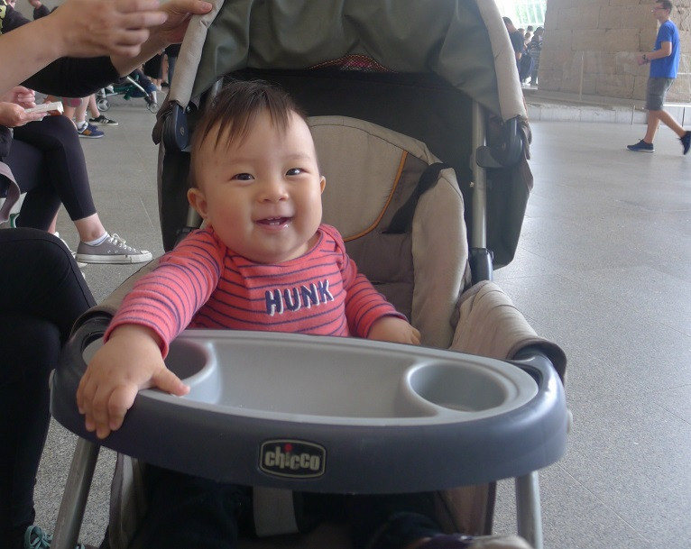

Slide 3
慕道友
夫妻
地毯
公司
他者與他者意識
自我與其對立面

Slide 4
羅馬書 15:1-7
1我們堅固的人應該擔代不堅固人的軟弱，不求自己的喜悅。2 我們各人務要叫鄰舍喜悅，使他得益處，建立德行。3 因為基督也不求自己的喜悅，如經上所記：“辱罵你人的辱罵都落在我身上。”4 從前所寫的聖經，都是為教訓我們寫的，叫我們因聖經所生的忍耐和安慰，可以得著盼望。5 但願賜忍耐、安慰的神，叫你們彼此同心，效法基督耶穌，6 一心一口榮耀神、我們主耶穌基督的父。 7 所以你們要彼此接納，如同基督接納你們一樣，使榮耀歸與神。

Slide 5
羅馬教會外邦信徒與猶太信徒出現爭論 對羅12章愛的主題的進一步解釋和應用
經文背景

Slide 6
一、信徒應彼此接納（v1-3）

Slide 7
1.彼此擔代：在特別的試練或壓力之下能忍耐或承受。
玻璃心、橡皮心
忍耐時的感覺
自我被壓制、受傷害
“他者”入侵

Slide 8
2.叫鄰舍喜悅：原文的意思包括：
互動
調整自己適應他人
通過滿足他人的需要來幫助他人
愛是恒久忍耐又有恩慈…
（林前13：1a）

Slide 9
3.效法基督的忍耐
4.不是無原則的忍耐和討好

Slide 10
二、如何做到彼此接納（v4-6）

Slide 11
1. 順服神的話語
2. 持守那盼望
從前所寫的聖經，都是為教訓我們寫的，叫我們因聖經所生的忍耐和安慰，可以得著盼望。（v4）

Slide 12
3. 藉著禱告
但願賜忍耐、安慰的神，叫你們彼此同心，效法基督耶穌， 一心一口榮耀神、我們主耶穌基督的父。（v5-6）

Slide 13
三、為什麼要彼此接納（v7）

Slide 14
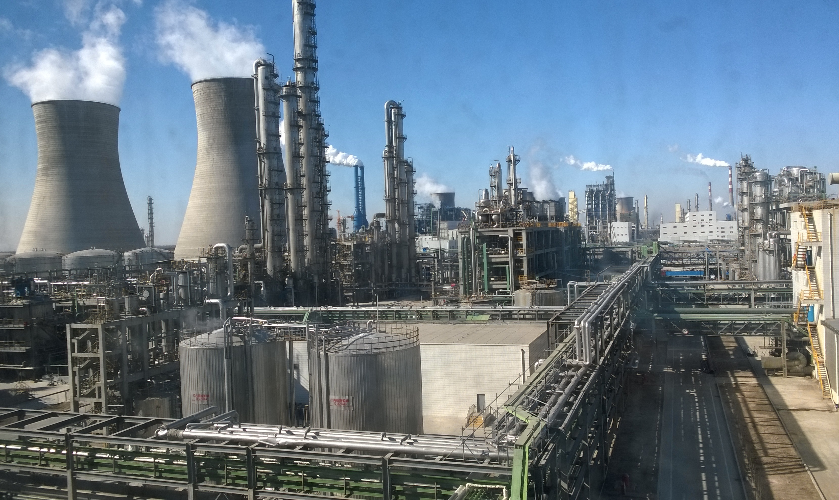
羅 5:10
因為我們作仇敵的時候，且藉著神兒子的死得與神和好；既已和好，就更要因他的生得救了。
1. 因基督接納了我們
全然的他者
和好、被神接納
與己和好、學習接納自己
學習接納他人
“接納”原文，現在時
被接納：有關係、有價值、受尊重
己所欲，施於人
路6：31
你們願意人怎樣待你們，你們也要怎樣待人。

Slide 15
2. 為了效法基督
化“他”為“我”
向軟弱的人，我就做軟弱的人，為要得軟弱的人。向什麼樣的人，我就做什麼樣的人，無論如何總要救些人。（林前9：22 ）
3. 為了榮耀神
不是為了榮耀自己

Slide 16
總 結
爱——彼此忍耐、叫对方喜悦
爱人如己——把他人当作自己來接纳、來愛

